Slide 1
תאי הסגר
יעדו העיקרי של המרכז הינו קידום מחקר להתאמת ענפי חקלאות ישראל לשינויי האקלים הצפויים
במטרה לשפר התאמת ענפי הגידול בצומח ובחי לאקלים המשתנה באמצעים טיפוחים ואגרוטכניים.

Slide 2
קישור לטופס הזמנת
תשתית תאי הסגר -
https://forms.gle/7VMFVQiNPiBC4SWJ9

Slide 3
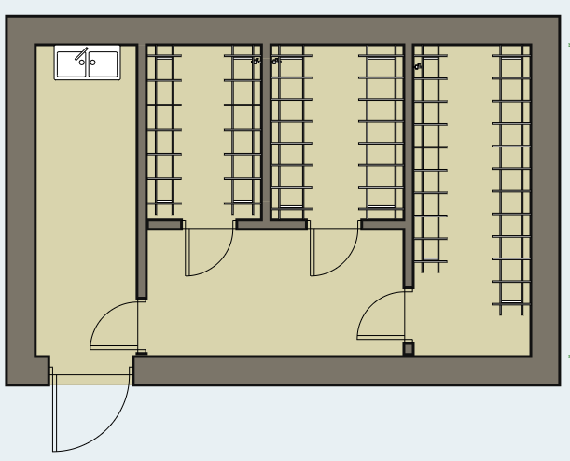
תא | 206
ייעוד | פתוגנים ניסויי טמפ'
עלות לחודש | 2 תאים- 700 שח. 3 תאים- 900 שח
מאפיינים | 3 תאים לניסויי טמפ' קיצון
מיזוג | 3 מזגנים- חום/ קור/ ממוצע
גודל תא | תא א' (מרוחק מהכניסה) 1.95 3X תא ב'- 2X1.95 תא ג'- 1.952X
גודל מ"ר | תא א' (מרוחק מהכניסה) 5.85 מר תא ב'- 3.9 תא ג'- 3.9
שטח גידול בשולחנות
מבואה | יש
כיור פנימי | יש
תאורה | טבעית
השקיה
דישון | אין מדשנת בקו
ניקוז | הכלרה פנימית בפיילה

Slide 4
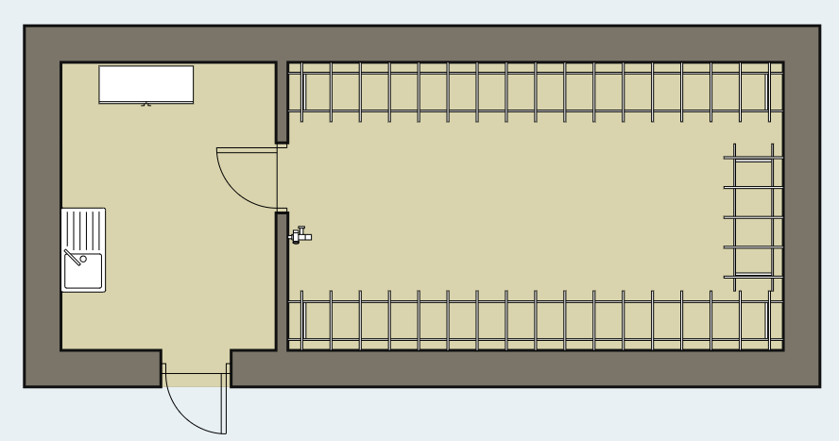
תא | 207
ייעוד | צמחי הסגר
עלות לחודש ש"ח | 500
מאפיינים | חלל אחד
מיזוג | 1
גודל תא | 5X2
גודל מ"ר | 10 מ"ר
שטח גידול בשולחנות | כ-5 מטר רבוע שטח גידול
מבואה | יש
כיור פנימי | יש
תאורה | טבעית
השקיה
דישון
ניקוז | למיכל אגירה (חיטוי מים מפתגונים)

Slide 5
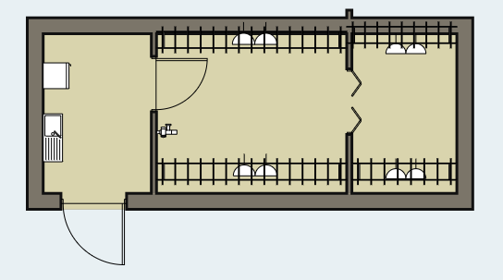
תא | 208
ייעוד | צמחי הסגר
עלות לחודש | 600 לשני החדרים. 300 לחדר
מאפיינים | תאורה מלאכותית- משטרי תאורה. מחולק לשני חללים שונים, גידול במדפים
מיזוג | 2
גודל תא | 5X2
גודל מ"ר | 10 מ"ר
שטח גידול בשולחנות
מבואה | יש
כיור פנימי | יש
תאורה | תאורה מלאכותית
השקיה
דישון
ניקוז | למיכל אגירה (חיטוי מים מפתגונים)
הערות | מקרר נמוך

Slide 6
תא | 209
ייעוד | צמחי הסגר
עלות לחודש | 500
מאפיינים | אחד
מיזוג | 1
גודל תא | 5X2
גודל מ"ר | 10 מ"ר
שטח גידול בשולחנות | כ-5 מטר רבוע שטח גידול
מבואה | יש
כיור פנימי | יש
תאורה | טבעית
השקיה
דישון
ניקוז | למיכל אגירה (חיטוי מים מפתגונים)
הערות | שולחן הכנה גבוה במבואה

Slide 7
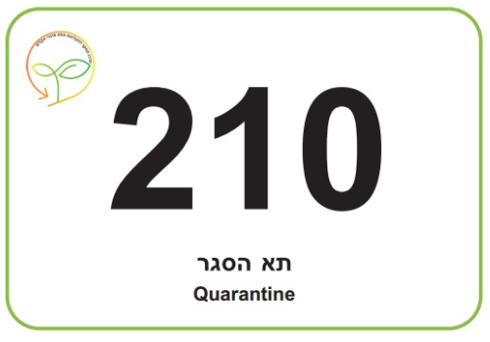
תא | 210
ייעוד | צמחי הסגר/ פתוגנים
עלות לחודש | 500
מאפיינים | חלל אחד
מיזוג | 1
גודל תא | 5X2
גודל מ"ר | 10 מ"ר
שטח גידול בשולחנות | כ-5 מטר רבוע שטח גידול
מבואה | יש
כיור פנימי | יש
תאורה | טבעית
השקיה
דישון
ניקוז | למיכל אגירה (חיטוי מים מפתגונים)
הערות | שולחן הכנה גבוה במבואה

Slide 8
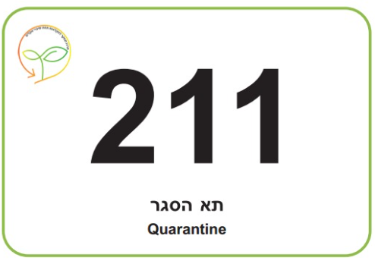
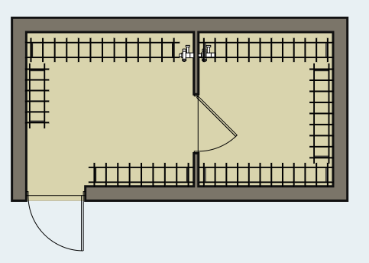
תא | 211
ייעוד | פתוגנים
עלות לחודש | 700 לשני החדרים. 350 לכל חדר
מאפיינים | מחולק ל-2 חדרים
מיזוג | 2
גודל תא | חדר פנימי- 3X2.4 חדר חיצוני- 4X3
גודל מ"ר | חדר פנימי- 7.2 מ"ר חדר חיצוני- 12 מ"ר
שטח גידול בשולחנות | חדר פנימי- 2.85 מ"ר חדר חיצוני- 3.65 מ"ר
מבואה | אין
כיור פנימי | אין
תאורה | טבעית
השקיה | קו השקיה
דישון | מדשנת קבועה
ניקוז | ניקוז והכלרה פנימית
הערות | הקמת מבואה חיצונית מרשת mesh

Slide 9
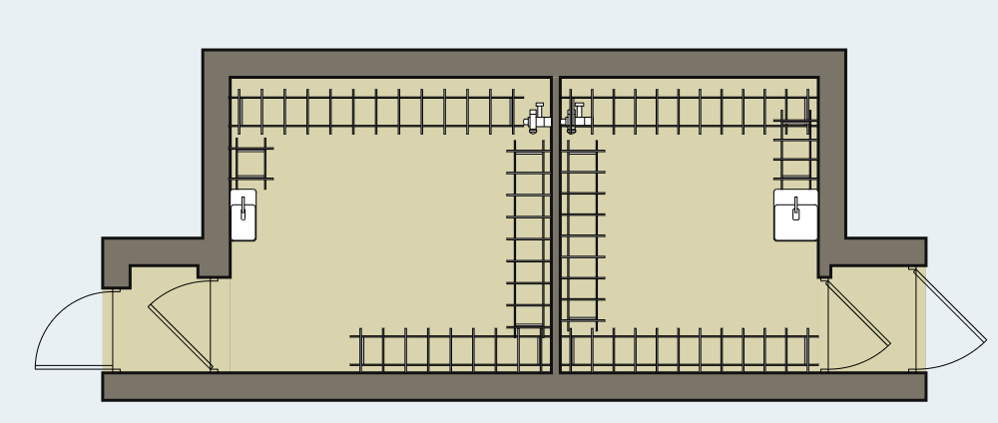
תא | 212א | (מחסן)212ב
ייעוד | צמחי הסגר- עצים | צמחי הסגר- עצים
עלות לחודש | 400 | 400
מאפיינים | חלל אחד | חלל אחד
מיזוג | 1 | 1
גודל תא | 3X4 | 3X4
גודל מ"ר | 12 מר | 12 מר
שטח גידול בשולחנות | 3.35 מר | 3.35 מר
מבואה | קטנה | קטנה
כיור פנימי | בתוך התא | בתוך התא
תאורה | טבעית | טבעית
השקיה
דישון
ניקוז | ניקוז והכלרה פנימית | ניקוז והכלרה פנימית
הערות

